Slide 1
מבוא לתיכנות מונחה עצמים – דגמי-עיצוב
(design patterns)
מקורות:
Marty Stepp, M. Ernst, S. Reges, D. Notkin, R. Mercer, קרן כליף

Slide 2
דגמי-עיצוב – למה צריך את זה?
כי יש בעיות בעיצוב מערכות תוכנה, שחוזרות על עצמן שוב ושוב במערכות שונות.
לבעיות האלו ישנן פתרונות מוכרים. כשאנחנו משתמשים בהם, קל יותר למתכנתים אחרים להבין את הפתרון שלנו.

Slide 3
דגמי-עיצוב מקובלים
דגמי יצירה – creational patterns:
  Factory Method Abstract Factory Singleton
  Builder Prototype
דגמי מבנה – structural patterns:
  Adapter Bridge Composite
  Decorator Facade Flyweight
  Proxy
דגמי התנהגות – behavioral patterns:
  Command Interpreter Iterator
  Mediator Observer State
  Strategy Chain-of-Responsibility Visitor
  Template

Slide 4
סינגלטון - Singleton
המטרה: שיהיה רק עצם אחד מסוג מסויים במערכת, אבל שיהיה אפשר לגשת אליו מכל מקום במערכת.
  לדוגמה: מתרגם עברית-אנגלית, מערכת קבצים, מערכת משתמשים, מאגר-נתונים, Comparator
פתרון אפשרי: סינגלטון: בנאי פרטי, שדה סופי.

Slide 5
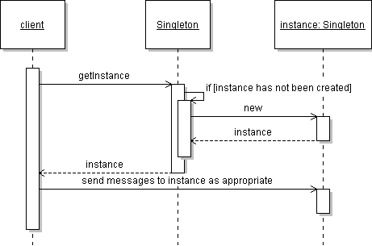
סינגלטון – איתחול “עצל”

Slide 6
מתודות מפעל – Factory methods
המטרה: לקבוע את סוג העצם לפי פרמטרים שונים. אי-אפשר להשתמש ב-new כי new חייב לקבל את הסוג.
פתרון אפשרי: מתודות "מפעל" – קוראות לבנאי המתאים עם הפרמטרים המתאימים.
  דוגמה: https://docs.oracle.com/javase/8/docs/api/java/util/concurrent/ThreadPoolExecutor.html
  לעומת: https://docs.oracle.com/javase/8/docs/api/java/util/concurrent/Executors.html#newCachedThreadPool--

Slide 7
מפעל אבסטרקטי – Abstract factory
המטרה: לייצר משפחה של עצמים מאותו סוג, כאשר הסוג נקבע תוך כדי ריצה.
פתרון אפשרי: בונים ממשק של “מפעל”, עם כמה מימושים שונים.

Slide 8
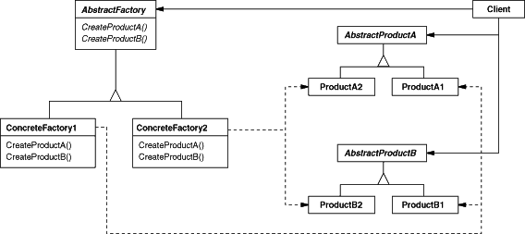
מפעל אבסטרקטי – תרשים מחלקות

Slide 9
אב-טיפוס – Prototype
המטרה: ליצור עצם עם פרמטרים נתונים ע"י המשתמש, תוך שינוי מספר קטן של פרמטרים.
  דוגמא: העתק/הדבק בתוכנת ציור
פתרון אפשרי: מתודת clone לכל העצמים.
  הערה: יש clone בג’אבה, אבל רוב המומחים ממליצים לא להשתמש בו אלא לכתוב חדש.

Slide 10
Flyweight
המטרה: למנוע יצירת עצמים מיותרים, כאשר הזהות של עצם תלויה רק בפרמטרי האיתחול.
  דוגמה: תאריכים, מחרוזות, קבצים
פתרון אפשרי: שמירת עצמים במפה סטטית.
שימוש במתודות-מפעל כדי ליצור עצם חדש או להחזיר עצם קיים לפי הצורך.

Slide 11
הרכב – Composite
המטרה: ליצור עץ של עצמים, ולאפשר למשתמשים להתייחס ל”עלה” ול”צומת פנימי” באותה צורה.
  דוגמא: קובץ xml, תיקיה במחשב, עץ קטגוריות.
פתרון אפשרי: מגדירים מחלקה מופשטת “צומת בעץ” עם שתי מחלקות יורשות “צומת פנימי” ו”עלה”.

Slide 12
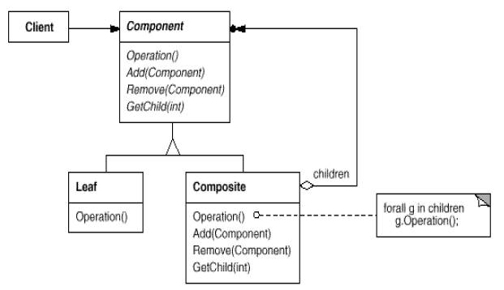
הרכב – תרשים מחלקות

Slide 13
מתאם – Adapter
המטרה: להשתמש במחלקה א עם ממשק ב; מחלקה א לא מממשת את ב ואי אפשר לשנות את הקוד שלה.
  דוגמה: שימוש ב-Iterator כ-Iterable.
  דימוי: מתאם שקע חשמלי.
פתרון אפשרי: מגדירים מחלקה שעוטפת את מחלקה א ומממשת את ממשק ב.

Slide 14
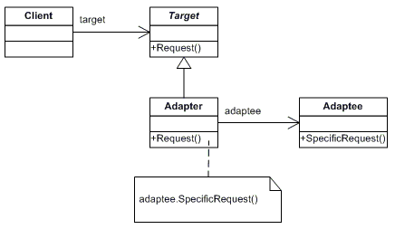
מתאם – תרשים מחלקות
הממשק הרצוי איתו הלקוח ירצה לעבור
המחלקה המקורית הקיימת
המחלקה המתאמת

Slide 15
פרוקסי ("בא כוח") – Proxy
המטרה: הסתרת מתודות “מסוכנות” של מחלקה.
  דוגמה מחלקה לביצוע פעולות של מערכת ההפעלה.
פתרון אפשרי: הסתרת עצם המסוכן בתוך עצם פחות מסוכן הכולל רק את הפעולות שרוצים לאפשר.

Slide 16
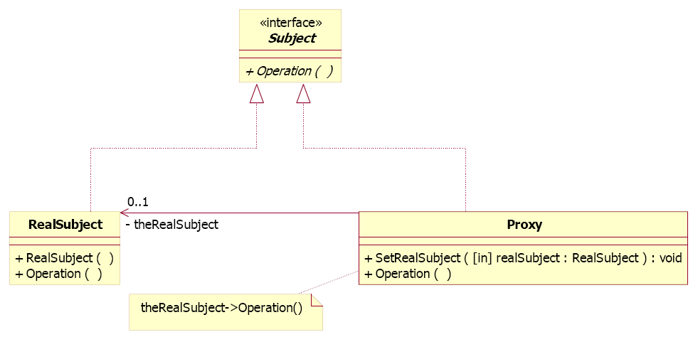
פרוקסי – תרשים מחלקות
הממשק עבור ה- proxy וה- RealSubject, כך שניתן להחליף בינם בקלות
האוביקט אותו נרצה להסתיר

